Slide 1
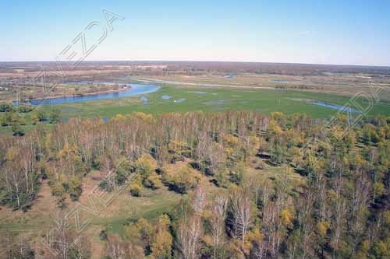
ЗООЛОГИЧЕСКИЙ ЗАКАЗНИК ВИКУЛОВСКОГО РАЙОНА
Ученицы 3 в класса
Глуховой Полины

Slide 2
Цель: узнать о заповедниках Викуловского района.
Задачи:
1. Изучить литературные источники и Интернет-ресурсы;
2. Подготовить сообщение и
презентацию проекта;
4. Сделать выводы.

Slide 3
Что такое заказник?
Зака́зник — охраняемая природная территория, на которой (в отличие от заповедников) под охраной находится не природный комплекс, а некоторые его части: только растения, только животные, либо их отдельные виды.

Slide 4
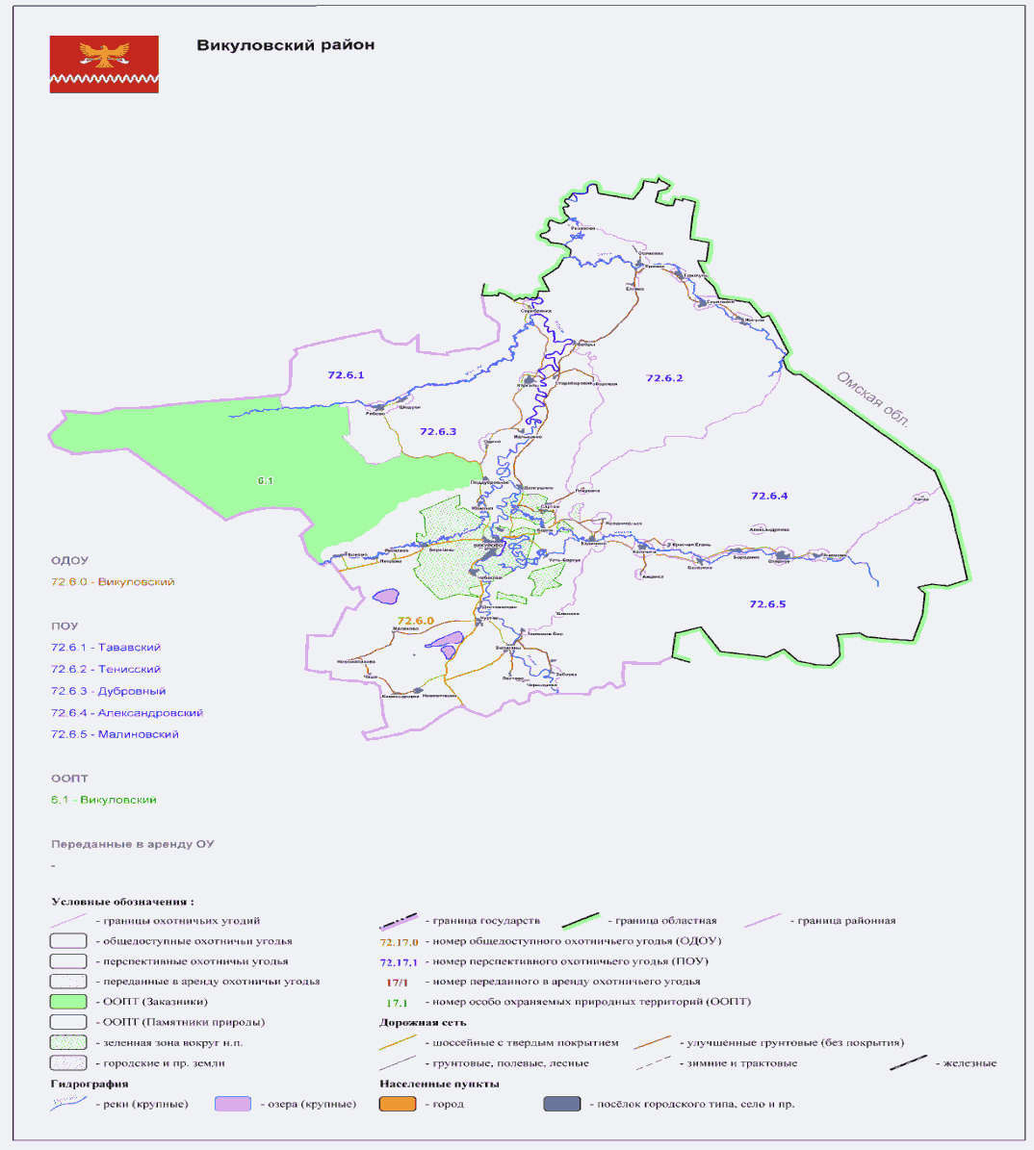
Зоологический заказник Викуловского района.
Викуловский заказник расположен на территории Южно-Икского государственного лесного фонда и соседних с ним колхозов.
Его площадь в настоящее время составляет 74 183 га.

Slide 5
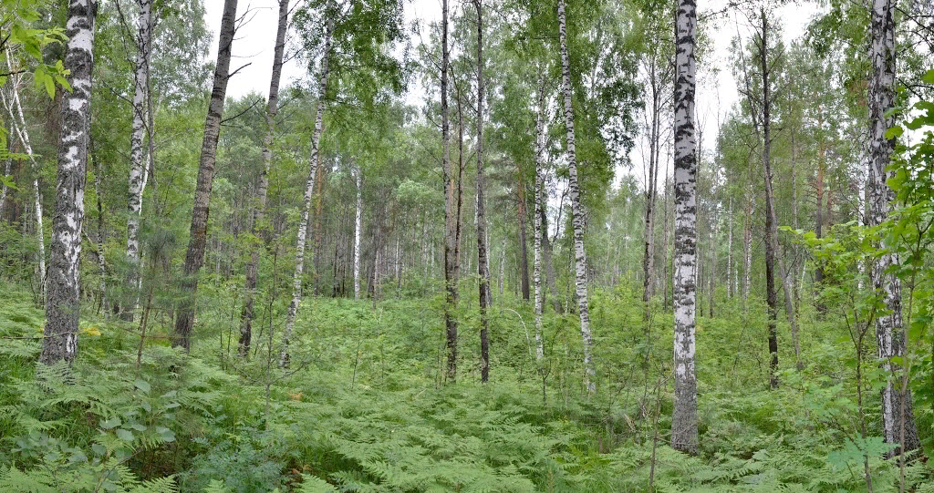
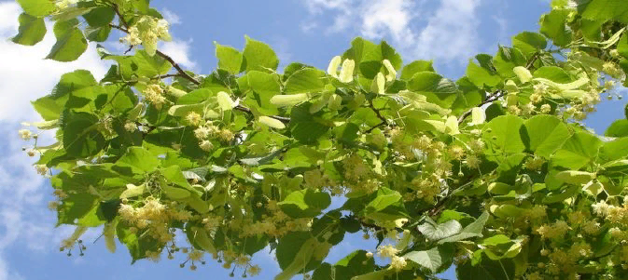
Растения 85 % всей площади заказника занимает лес. Здесь произрастают берёзы и осины с примесью ивы, боярышника, черёмухи, липы и сосны. Остальную площадь составляют открытые участки – 14 %, а также болота и озёра – 2 %.

Slide 6
Животные
Наиболее многочисленные обитатели заказника – птицы (225 видов), а также млекопитающие (46 видов).
Все виды фауны, как и среда их обитания, находятся под охраной. Хозяйственная деятельность также запрещена, особенно в период размножения животных.

Slide 7
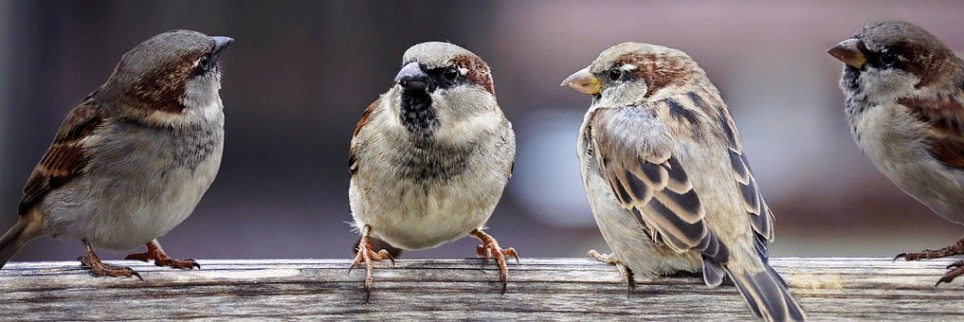
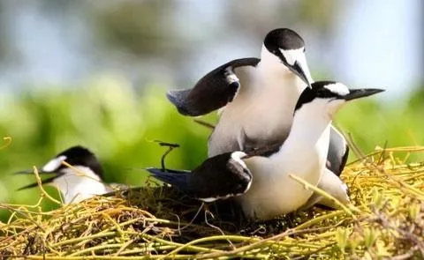
Воробьи
Ржанкообразные

Slide 8
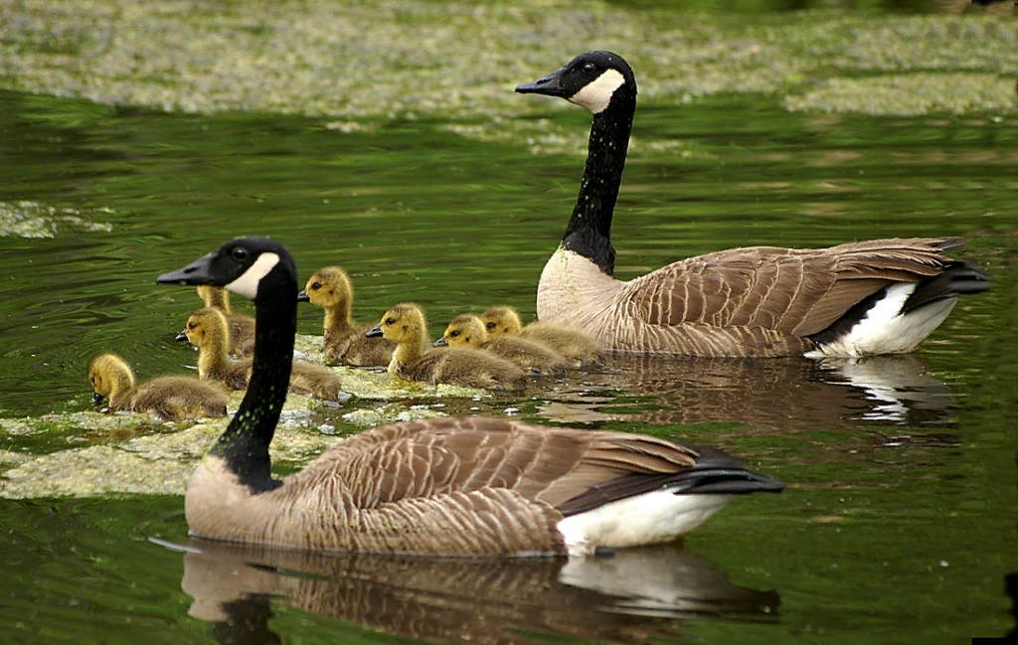
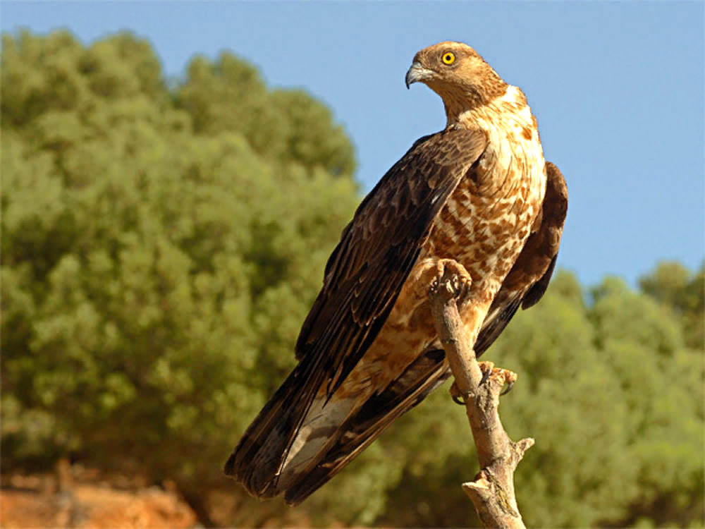
Гусеобразные
Соколы

Slide 9
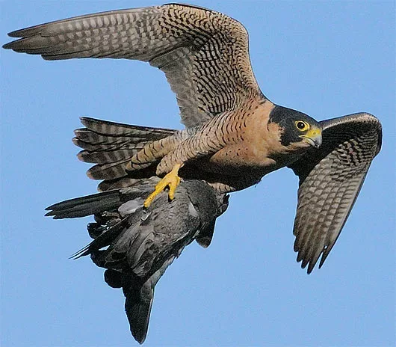
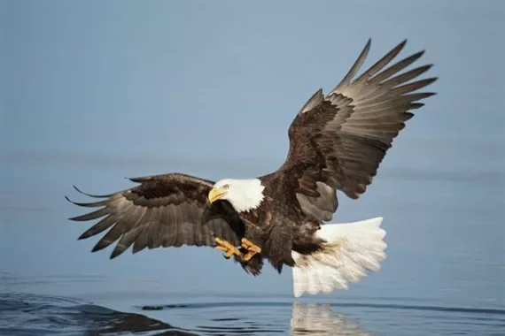
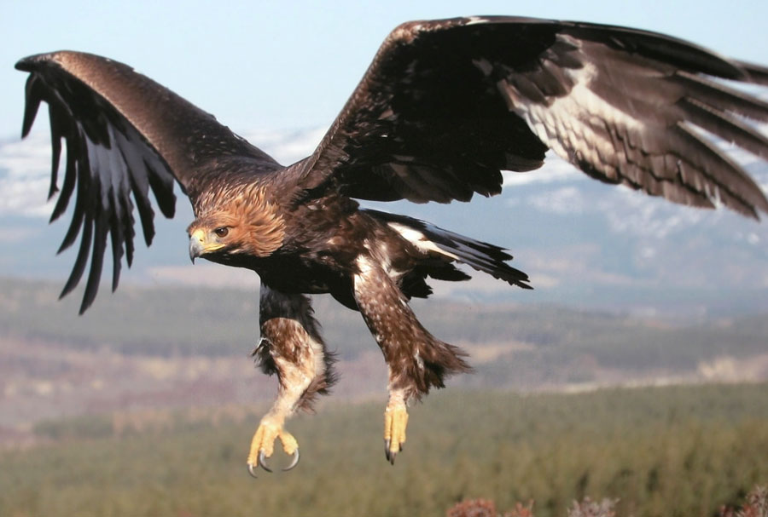
Среди обитателей заказника есть редкие и находящиеся под угрозой исчезновения виды, занесённые в списки Красных книг.
$$Орлан− белохвост$$
Сапсан
$$Беркут$$

Slide 10
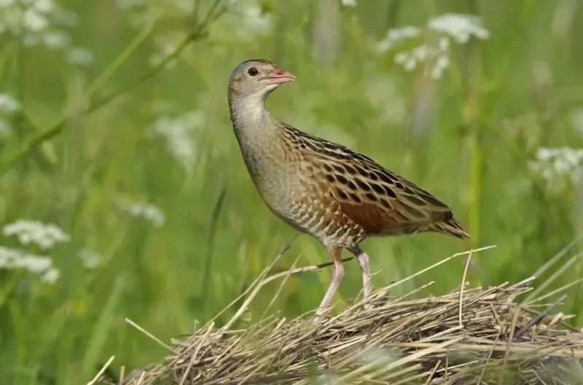
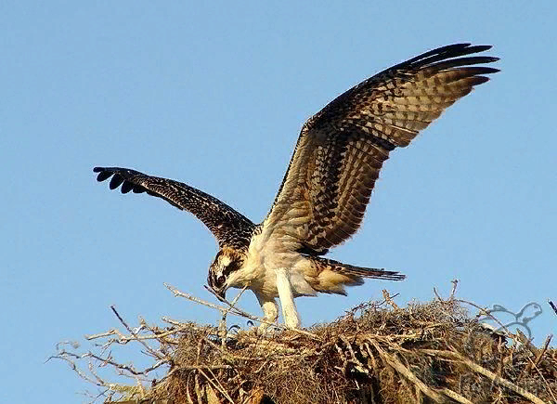
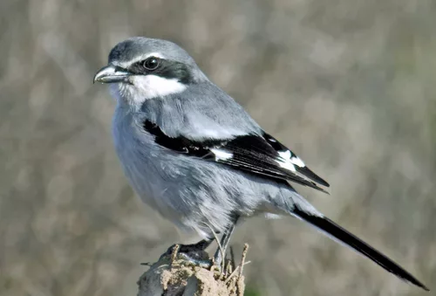
$$Скопа$$
$$Коростель$$
$$Серый сорокуп$$

Slide 11
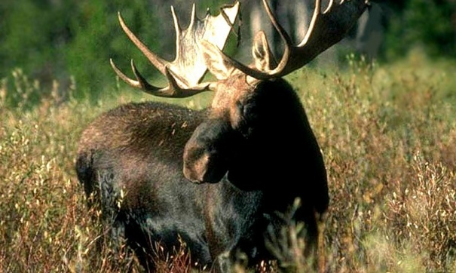
Основные охраняемые животные
Лось

Slide 12
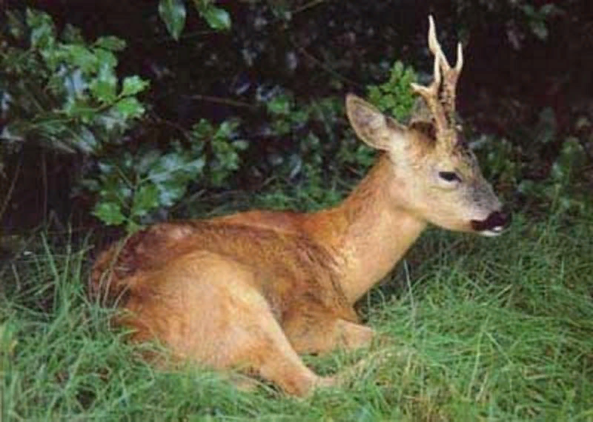
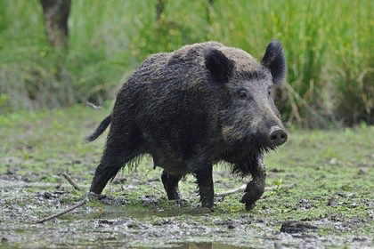
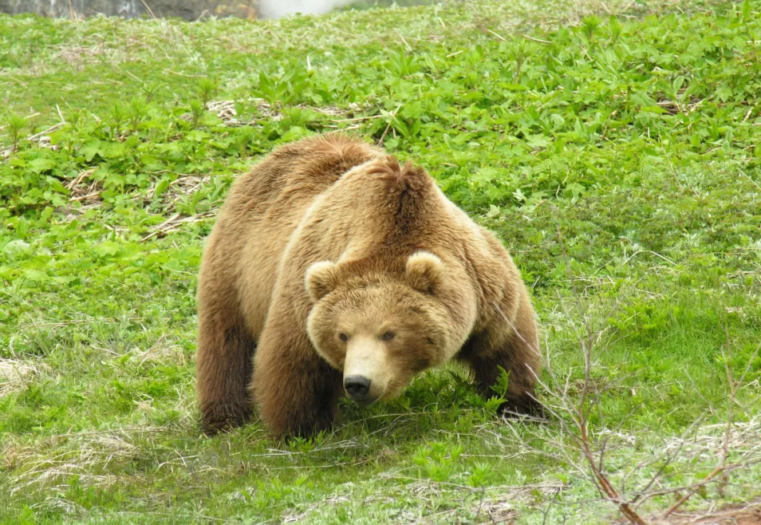
Косуля
Кабан
Бурый медведь

Slide 13
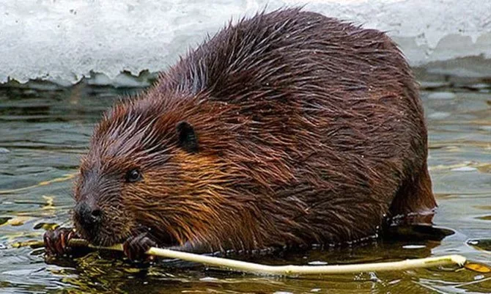
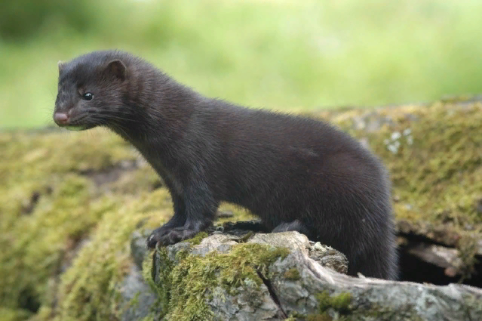
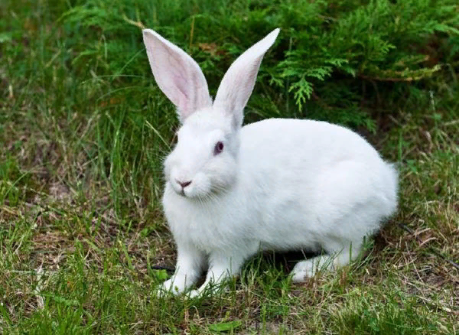
Речной бобр
Американская норка
Заяц - беляк

Slide 14
ВЫВОД:
Таким образом, мы выяснили, что на территории Викуловского района имеется зоологический заказник, и уделяется должное внимание охране природы.

Slide 15
Ресурсы
https://ru.wikipedia.org/wiki/Заглавная_страница

Slide 16
Спасибо за внимание!

